Slide 1



DE KOSTEN VAN DEMENTIEZORG IN BELGIË
Huidige en toekomstige kosten van formele en informele zorg
21/09/2026
Masja Schmidt
Lis Gys Alexia Van Lierde
Aline Scohy

Slide 2





















Bedankt!

Slide 3



Waarom dit onderzoek?
Toename van de prevalentie van dementie in België
Economische gevolgen van de zorg voor personen
met dementie
Wat zijn de kosten van dementie?
Kosten van formele zorg?
Kosten van informele zorg?

Slide 4
Hoe worden deze kosten berekend?
Kosten van dementie
Kosten van formele zorg
Doelstelling 3
Kosten informele zorg
Doelstelling 1
Doelstelling 2
Geregionaliseerde
kosten
Vergoede kosten (RIZIV)

Slide 5



Hoe worden deze kosten berekend?
Kosten van dementie
Kosten formele zorg
Doelstelling 3
Kosten informele zorg
Doelstelling 1
Vergoede kosten (RIZIV)
Doelstelling 2
Geregionaliseerde
kosten
Échantillon Permanent(e)
Steekproef (EPS)
Diverse gegevensbronnen
Enquête
Uren besteed aan informele zorg
€€
€€
€€
𝐾𝑜𝑠𝑡𝑒𝑛Τ𝑝𝑒𝑟𝑠𝑜𝑜𝑛 × ℎ𝑢𝑖𝑑𝑖𝑔𝑒 𝑝𝑟𝑒𝑣𝑎𝑙𝑒𝑛𝑡𝑖𝑒 𝑑𝑒𝑚𝑒𝑛𝑡𝑖𝑒 𝑖𝑛 𝐵𝑒𝑙𝑔𝑖ë =
Totale kosten van dementie in België

Slide 6
Gegevensbronnen voor prevalentie en kosten formele zorg
Criteria | EuroCoDe-model* | EPS – Antidementia-medicatie | Gezondheids-enquête | Sterfte-cijfers | Minimale Ziekenhuis Gegevens | Intego netwerk
Casusdefinitie | 🟢 | 🟠 | 🟠 | 🟠 | 🟠 | 🟢
Populatiedekking | 🟢 | 🟢 | 🟢 | 🟢 | 🟠 | 🔴
Jaarlijkse update | 🟠 | 🟢 | 🟠 | 🟢 | 🟢 | 🟢
Link kostgegevens | 🔴 | 🟢 | 🟢 | 🔴 | 🔴 | 🟠
Huidige prevalentieschatting voor dementie in België (2025) : 214 736*
*Bron: Alzheimer Europe (2025)

Slide 7

Kosten formele zorg: 2,7 miljard euro
De extra kosten voor gezondheidszorg in verband met dementie bedroegen
€ 12.777,51 per persoon in 2024.
De totale extra kosten voor gezondheidszorg in verband met dementie in België bedroegen € 2,7 miljard.
€12.777,51 x 214.736 =

Slide 8
Kosten formele dementiezorg in perspectief
Totale extra zorgkosten in verband met dementie (2024) vergeleken met andere ziekten in 2022, België
Hartziekten
Dementie (2024)
Depressie Diabetes
COPD / severe asthma Chronische antistollingsbehandeling
Psychose Neuropathische pijn Schildklieraandoeningen
Epilepsie Nierziekten
Auto-immuunziekten
0,0 €
0,5 €
1,0 €
1,5 €
2,0 €
2,5 €
3,0 €
Miljard

Slide 9
Kosten formele zorg in de toekomst
Projectie kosten formele zorg dementie in België (in miljarden euro's)
8 €
7 €
6 €
5 €
4 €
3 €
2 €
1 €
0 €
2025
2030 2035 2040 2045
Verwachte totale zorgkosten voor dementie
2050
Inflatie: 2% per jaar

Slide 10

Kosten formele zorg: geregionaliseerde kosten
De Gewesten dragen ten minste 1,5 miljard euro bij, voornamelijk in verband met de kosten voor langdurige zorg
1,44 miljard euro per jaar van de basiszorgtoeslag voor
woonzorgcentra voor bewoners met dementie
= 28%–37% van de totale uitgaven aan basiszorgtoeslag, afhankelijk van het Gewest.
40 miljoen euro toegewezen via dementie-specifieke onderdelen van de financiering van woonzorgcentra
8 miljoen euro voor aanvullende gerichte programma’s
Ontbrekende gegevens over de uitgaven in verband met dementie voor thuiszorg en dagopvangcentra

Slide 11
Totale kosten formele zorg
Kosten van dementie
Kosten van formele zorg
Doelstelling 3
Kosten informele zorg
Doelstelling 1
Vergoede kosten (RIZIV)
Doelstelling 2
Regionale kosten
2,7 miljard €
1,5 miljard €
?
~9.2%

Slide 12

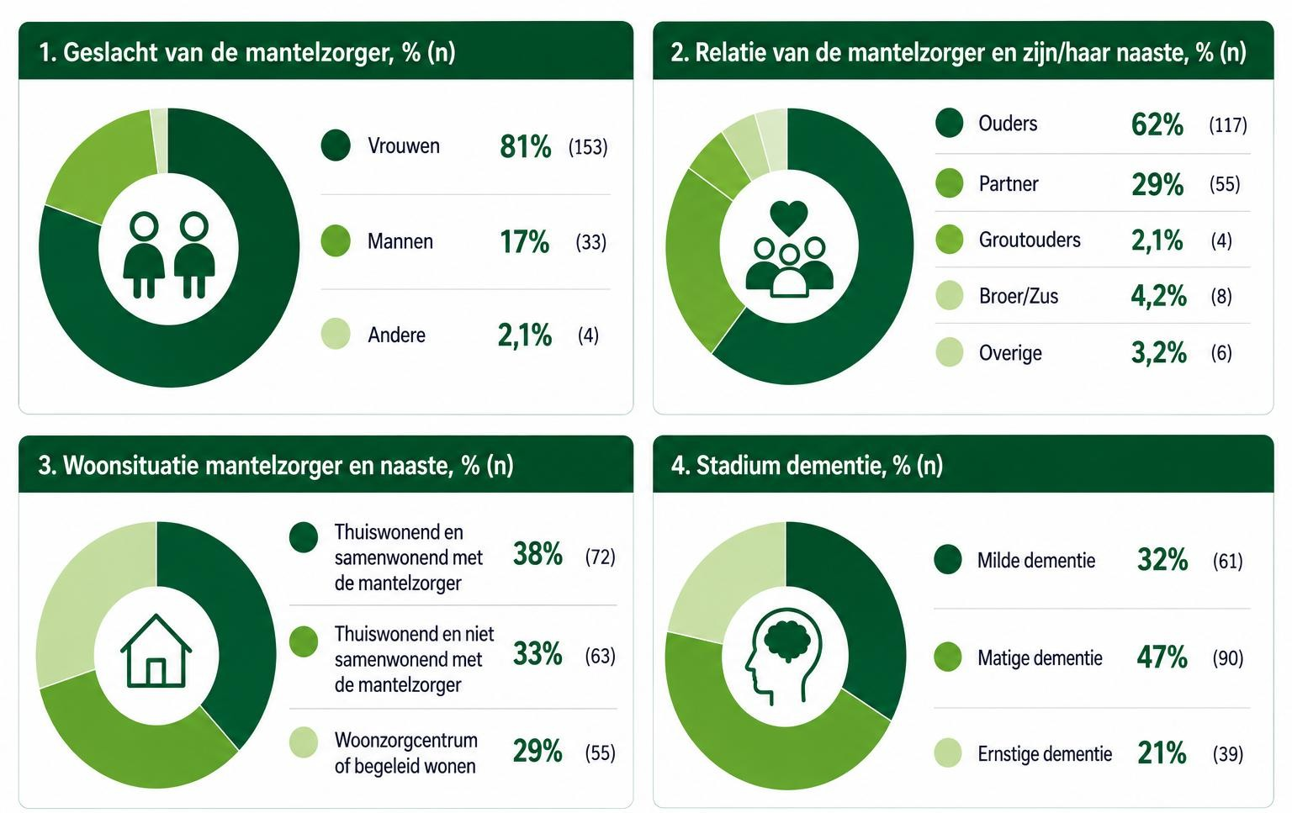
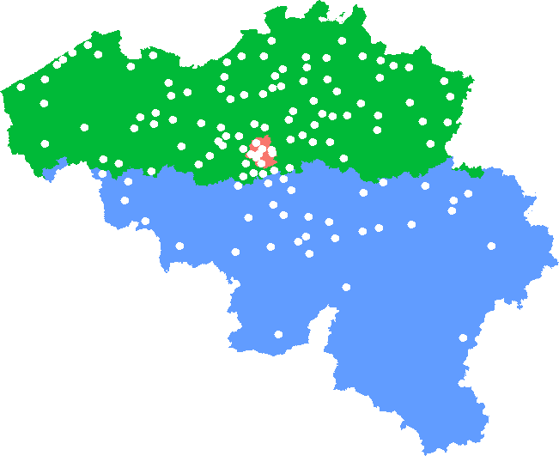
Enquête mantelzorgers
Kenmerken van de deelnemende mantelzorgers en hun naaste (n = 190)

Slide 13

Impact van mantelzorg op tijdsbesteding
Ten gevolge van de mantelzorg:
heeft 40,2% van de werkende mantelzorgers zijn/haar werktijd verminderd
gaf 23,7% onder de niet-werkende mantelzorgers aan een beroepsactiviteit te hebben stopgezet
85,3% van de mantelzorgers gaf aan minder vrije tijd te hebben
3,2% gaf aan helemaal geen vrije tijd te hebben.
23,2% van de mantelzorgers gaf aan minder tijd te besteden aan onbetaald werk zoals vrijwilligerswerk

Slide 14
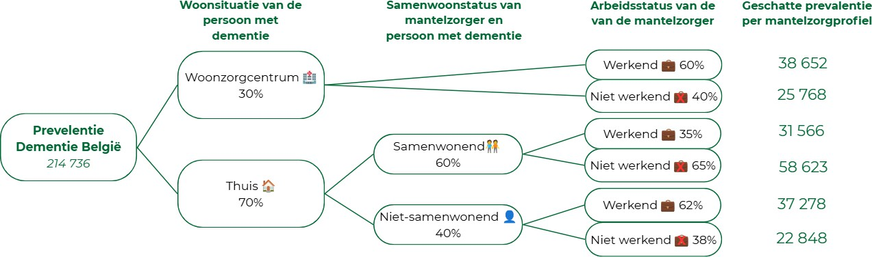
Profielen mantelzorgers voor de berekening

Slide 15
Wekelijkse uren mantelzorg per profiel
Profiel | n | Huishoudelijke Taken | Persoonlijke verzorging | Praktische ondersteuning | Toezicht | Emotionele ondersteuning | Totaal aantal uren
Profiel 1 🏠👤💼 | 39 | 8.1 | 6.5 | 5.7 | 10.2 | 3.9 | 34.4
Profiel 2 🏠👤🚫💼 | 24 | 12.6 | 9.6 | 10.9 | 22.1 | 20.7 | 75.8
Profiel 3 🏠‍🧑🧑‍🤝 💼 | 24 | 22.7 | 13.0 | 10.4 | 34.2 | 24.2 | 104.0
Profiel 4 🏠‍🧑🧑‍🤝 🚫💼 | 47 | 36.5 | 15.4 | 15.6 | 66.4 | 23.9 | 158.0
Profiel 5 🏥👤💼 | 33 | 8.0 | 3.9 | 4.7 | 3.5 | 3.1 | 23.2
Profiel 6 🏥👤🚫💼 | 22 | 11.5 | 7.1 | 4.3 | 10.3 | 7.2 | 40.4
Totaal | 190 | 18.0 | 9.6 | 9.1 | 27.6 | 13.9 | 78.1
Gemiddelde uren per week
Thuis🏠/ Woonzorgcentrum🏥
Samenwonend ‍🧑🧑‍🤝
/ Niet samenwonend👤
Werkend 💼/ Niet werkend🚫💼

Slide 16
Kosten informele zorg: € 2,9 miljard
Impact op tijdsbesteding
weerspiegelt de productiviteitsverliezen voor de samenleving door verlies van betaald werk, onbetaalde werk en vrije tijd.
€ 2,9 miljard
Vervangingskostenmethode
waardeert informele zorg door deze te vervangen door gelijkwaardige professionele zorg.
€ 10,6 miljard

Slide 17
Totale kosten van formele en informele zorg: € 7,1 miljard
Kosten van dementie
Kosten van formele zorg
Doelstelling 3
Kosten informele zorg
Doelstelling 1
Vergoede kosten (RIZIV)
Doelstelling 2
Regionale kosten
€ 2,7 miljard
€ 1,5 miljard
€ 2,9 miljard

Slide 18
Toekomstperspectieven: bijna € 20 miljard tegen 2050
Vooruitzichten kosten van vergoede zorg, regionale subsidies en informele zorg voor dementie van 2025 tot 2050
25 €
20 €
15 €
10 €
5 €
Billions
0 €
2030
TOTAAL VERGOEDE KOSTEN
2040 2045
TOTAAL GEREGIONALISEERDE KOSTEN
Inflatie: 2% per jaar
2025
2035
2050
TOTAAL KOSTEN INFORMELE ZORG

Slide 19
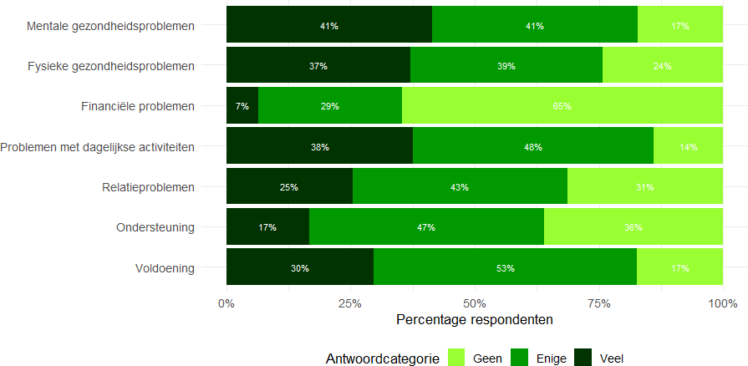
Informele zorg en levenskwaliteit

Slide 20
Conclusie
Dementie brengt een grote maatschappelijke kost met zich mee
  Totale geschatte jaarlijkse kost van dementiezorg in België: €7,1 miljard
  Verwachte stijging tot bijna €20 miljard tegen 2050
Mantelzorgers leveren een uitzonderlijk grote bijdrage
  Mantelzorgers besteden gemiddeld 78 uur per week aan zorg, toezicht
en emotionele ondersteuning.
  Mantelzorg beïnvloedt werk, vrije tijd, sociale relaties en levenskwaliteit.

Slide 21

Enkele quotes uit de enquête
“Het leven is niet altijd wat je dacht dat het ging zijn. Je eigen gezondheid gaat er aan kapot en toch moet je zorgen voor je partner met wie je al je hele leven deelt. Rusthuis is de laatste optie wegens een aanslag op je spaarcentjes die je misschien niet meer kan gebruiken voor jezelf later en ook de partner zal er niet op verbeteren. In het eigen huis blijven zolang mogelijk zowel financieel (voor mij) en mentaal (voor hem) is denk ik beter, maar vraagt ontzettend veel kracht van de mantelzorger, ik in dit geval.”
“Je me sens parfois fatigué, vidé et peu présent pour mes proches tel que ma fille et mon compagnon mais ils ont l'air de le comprendre et de l'accepter et savent que c'est ma nature d'aider, et quand je vois le sourire de ma mère malade je sais que je le fais pour elle et son confort. Je sais que je suis sa référence et son point d'accroche à cette société si individualiste et qui ne veut pas que les individus soit malade. Nous, les aidants ne sommes pas reconnus en temps que tel. Moi je le fais pour pouvoir encore profiter de ma mère tant qu'elle est encore un peu présente au quotidien en tant que personne. Placée, elle se laisserait aller dans cette démence. Chez elle, elle reste stimulée par son environnement et par les gens qui tournent autour d'elle. C'est parfois dur, ingrat, difficile, usant, fatiguant, ... Mais quand on arrive, que l'on voit son sourire et sa positivité. Cela te donne la force de continuer, malgré la non compréhension de certains, la non reconnaissance et le non respect de la personne malade.”

Slide 22

Contact
Masja Schmidt • masja.schmidt@sciensano.be Aline Scohy • aline.scohy@sciensano.be
Alexia van Lierde • alexia.vanlierde@sciensano.be
Rapport
https://www.sciensano.be/nl/projecten/kosten-van-de-huidige-en-toekomstige-formele-en-informele-
dementiezorg-belgie
Sciensano • Rue Juliette Wytsmanstraat 14 • 1050 Brussels • Belgium
T +32 2 642 51 11 • T Press +32 2 642 54 20 • info@sciensano.be • www.sciensano.be

